Slide 1


Varreduras de rede
Cassiano Peres
DIO Tech Education Analyst
cassiano-dio
peres-cassiano

Slide 2
Objetivo Geral
Neste curso vamos mapear a nossa rede, encontrando dispositivos e portas abertas.

Slide 3
Pré-requisitos
Conhecimento prévio em linhas de comando Linux facilita o aprendizado.

Slide 4
Percurso
Etapa 1
O que é varredura de rede?
Etapa 2
Encontrando dispositivos com NMap
Etapa 3
Encontrando portas abertas com NMap

Slide 5
Percurso
Etapa 4
Varrendo a rede com o Shodan

Slide 6

Etapa 1
O que é varredura de rede?

Slide 7
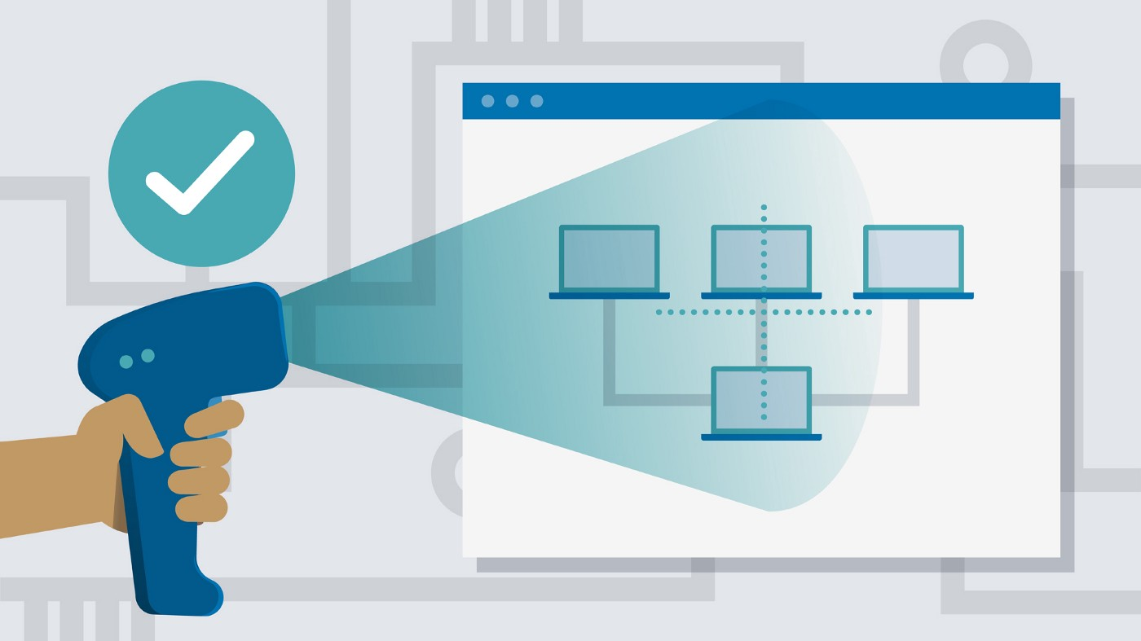
Introdução
Nesta aula vamos conhecer o que são as varreduras (ou scan) de rede e seus perigos relacionados.

Slide 8
Varreduras de rede
É uma técnica de busca minuciosa em redes, com o objetivo de identificar computadores ativos e coletar informações como, serviços disponibilizados e programas instalados.

Slide 9
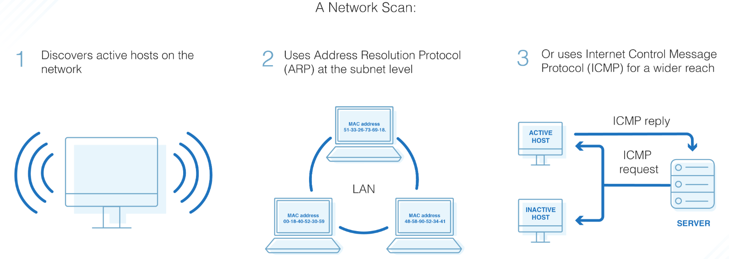
Varreduras de rede

Slide 10
Tipos de varreduras
Portas: listar portas e serviços;
Redes: listar endereços de IP;
Vulnerabilidades: listar vulnerabilidades conhecidas.

Slide 11
Técnicas de varreduras
ICMP;
TCP;
UDP.

Slide 12
Varredura e enumeração
A etapa de varredura busca encontrar as vulnerabilidades, sem maiores detalhes, enquanto a etapa de enumeração traz mais detalhes a respeito do sistema invadido.

Slide 13
Conclusão
Nesta aula exploramos a teoria por trás da varredura e enumeração em redes de computadores.

Slide 14
Etapa 2
Encontrando dispositivos com NMap

Slide 15

Introdução
Nesta aula vamos aprender a mapear dispositivos conectados a uma rede utilizando o Nmap.

Slide 16
Nmap
É uma ferramenta gratuita e de código aberto usada para busca de vulnerabilidades, varredura de portas e mapeamento de rede.

Slide 17
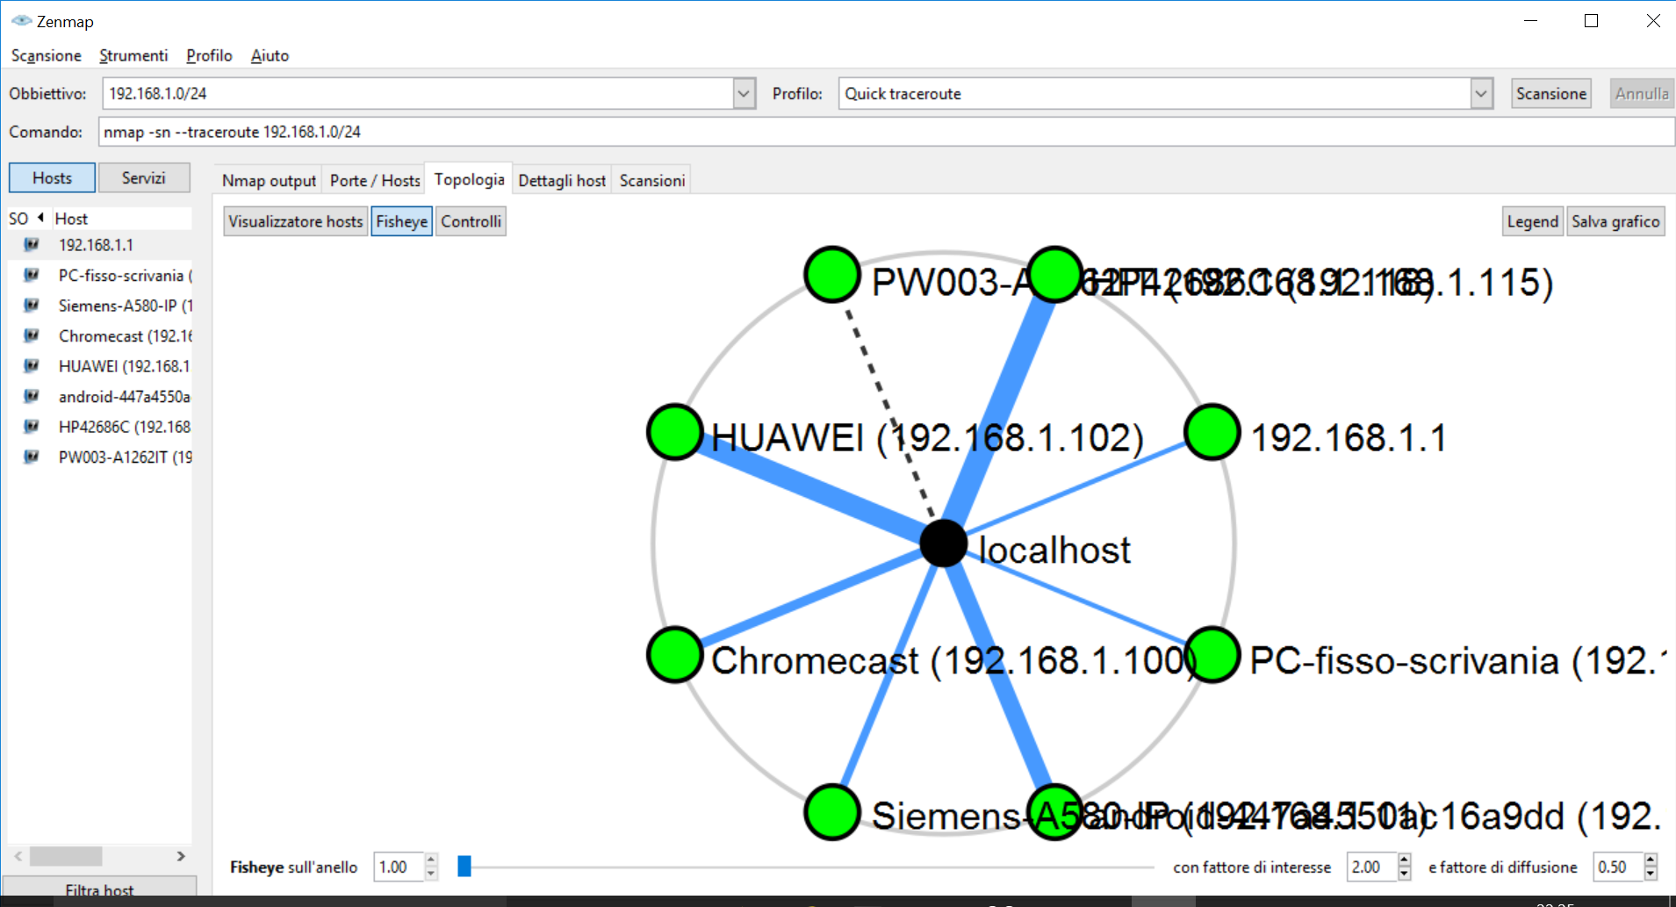
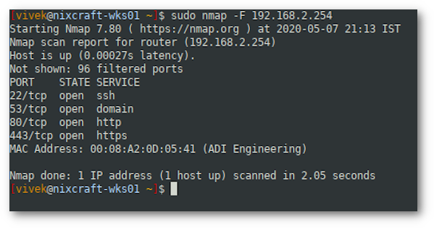
Nmap
Possui versões com UI (Zenmap) e CLI.

Slide 18
Nmap
O coração do Nmap é a varredura de portas, onde os usuários designam uma lista de alvos em uma rede sobre os quais desejam obter informações.

Slide 19
Prática
Vamos instalar e testar o Nmap para varreduras em nossa rede.

Slide 20
Etapa 3
Encontrando portas abertas com NMap

Slide 21
Introdução
Após a busca de dispositivos em nossa rede, vamos econtrar as portas disponíveis.

Slide 22
Técnicas
ICMP;
TCP;
UDP.

Slide 23
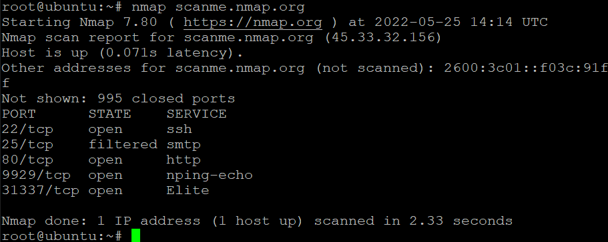
Varredura com NMap

Slide 24

Dúvidas?
> Fórum/Artigos
> Comunidade Online (Discord)

